Slide 1



PDF to Music_chord
이 프로젝트는 PDF에 포함된 악보 정보를 추출하고 음악 코드로 변환하여 데이터 분석을 통해 코드 진행과 시대 별 트렌드를 파악하는 것을 목표로 하고 있습니다.

Slide 2

목차
1
프로젝트 개요
2
프로젝트 수행 절차 및 방법
3
프로젝트 수행 경과
4
자체 평가 의견

Slide 3

프로젝트 개요
1
프로젝트 주제 및 선정 배경
2
프로젝트 내용
3
활용 기술 및 재료

Slide 4
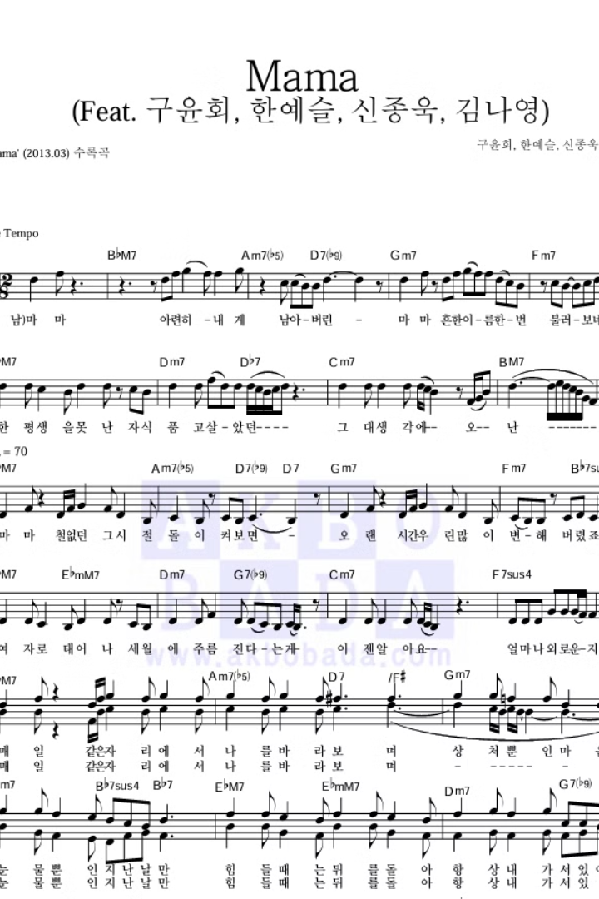
프로젝트 주제 및 선정 배경
작곡을 할 때 필요한 화성적 분석을
더 쉽고 빠르게 할 수 있는 방법은 없을까?
화성 분석과 코드 진행을 알 수 있는 프로그램을 만들어 보려고 노력 했습니다.

Slide 5

프로젝트 내용
PDF를 텍스트로 읽어올 수 있는 방법
텍스트 화 된 데이터에서 규칙을 통해 정제하고 분리
코드의 단일화 위한 알고리즘 설계
유사도 통해 코드 진행 확인

Slide 6
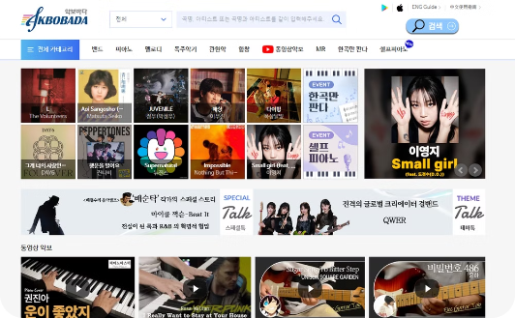
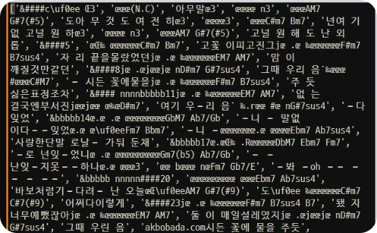
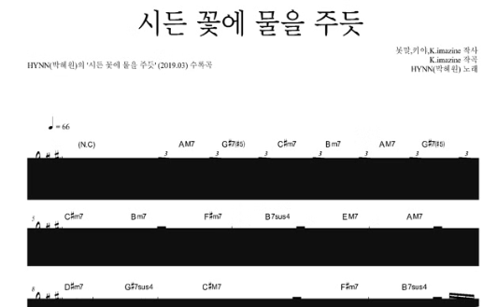
활용 기술 및 재료
PDF 악보 구하기
PDF to Text
PDF to Text
악보바다 데이터 활용
PyPDF2, PyMuPDF
OpenCV, pdf2image
직접적으로 텍스트로 읽는 방법
OCR을 통해서 구간을 나눠서 읽어오는 방식

Slide 7

프로젝트 수행 절차 및 방법
PDF 데이터 전처리
UI 개발
텍스트 변환 후 필요한 내용을 찾기 위한 알고리즘 설계
사용자가 편리하게 코드를 활용할 수 있도록 개발
1
2
3
패턴 분석과 유사도 측정
데이터들을 단일화 시키고 유사도를 측정하여 코드 진행을 찾을 수 있도록 설계

Slide 8

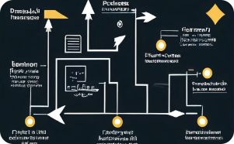
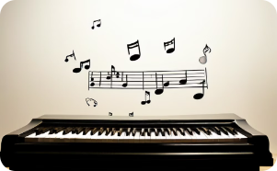
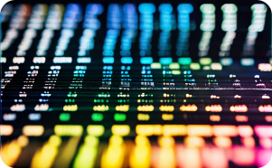
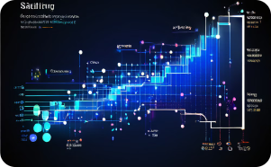
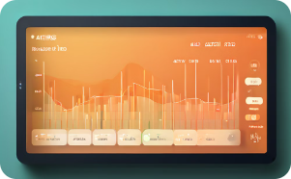
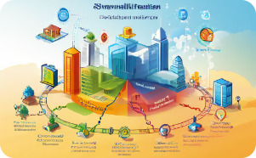
프로젝트 수행 과정
PDF to Text 정보 및 모듈 선별
Text 정보 분리하는 알고리즘 설계
조표와 코드 변환의 필요한 알고리즘 설계
코드 패턴화를 위한 단일화
다양한 PDF to Text 변환 방식을 분석하여 최적의 솔루션을 선정하였습니다.
추출된 텍스트 데이터에서 필요한 정보를 효과적으로 분리하기 위한 알고리즘을 설계하였습니다.
음악 이론에 기반하여 악보 데이터를 코드 정보로 변환할 수 있는 알고리즘을 개발하였습니다.
여러가지의 변수를 제거 하기 위해 필요한 최소의 코드 데이터만 정제 하였습니다.
코드 유사도 파악하기 위해 알고리즘 설계
UI 개발 및 서비스 구상
오류 수정 및 서비스 개발
사용자가 편리하게 활용할 수 있는 UI를 개발하고, 전체적인 서비스를 구상하였습니다.
지속적인 버그 색출을 토대로 서비스 안정화 및 서비스 업데이트
어떤 코드 진행을 사용했는지 유사도를 측정하여 사용자의 이해를 높여주도록 설계 했습니다.

Slide 9
PDF to Text 정보 및 모듈 선별
텍스트
OCR
PyPDF2, PyMuPDF 같은 모듈
OpenCV을 통해 pdf2image 실행
장점
장점
텍스트 자체를 가져오기 때문에 높은 정확도
원하는 텍스트의 위치를 가져와서 분리가 가능
반복되는 패턴 형성
적은 알고리즘과 가벼움
빠른 데이터 추출
단점
단점
이미지를 한번 거친 후 작업하기 때문에 다소 느림
전체를 가져오기 때문에 정보의 차별화가 필요
OCR 방식으로 인해 낮은 정확도
데이터 정제를 위한 알고리즘을 통해 무거워짐

Slide 10
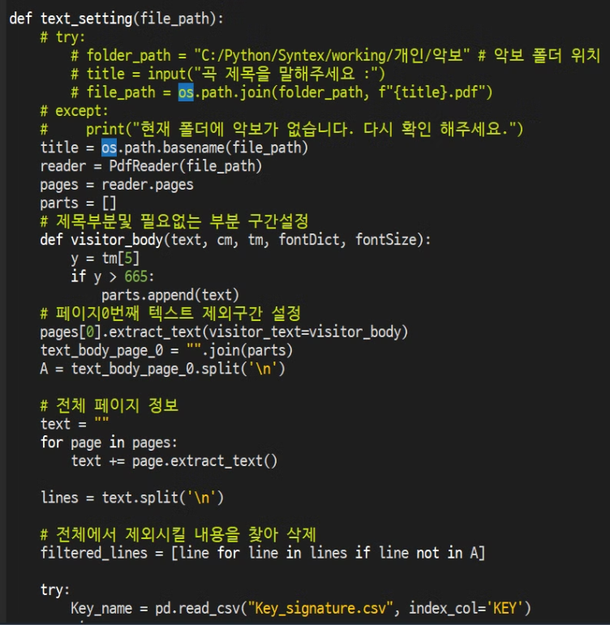




Text 정보 분리
제목 및 정보 제거
Key 분리
악보 기호 제거
코드 분리

Slide 11

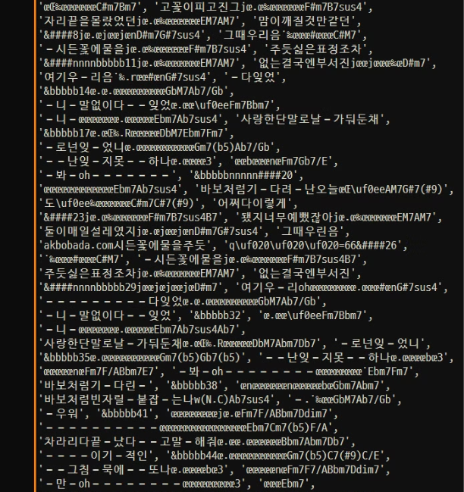
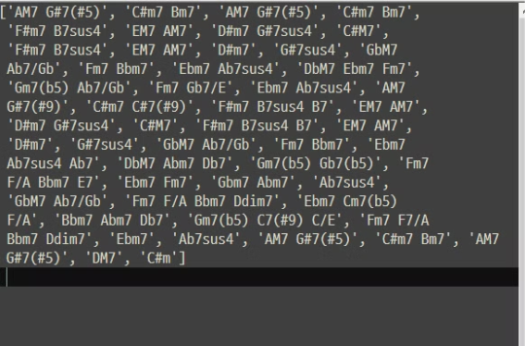
정제 전
정제 후

Slide 12
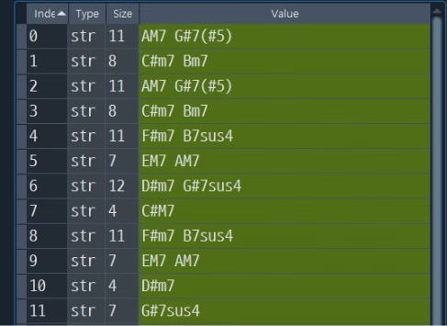
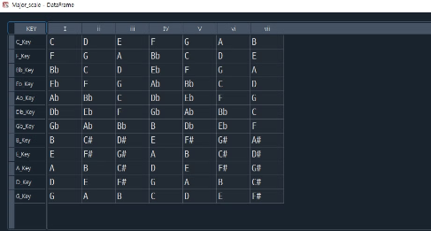
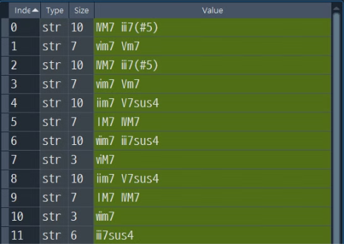
코드 변환
Chord 정보
Key,코드,로마기호의 정보
로마 기호로 데이터 변환
정제한 코드 정보
Key를 기준으로 코드 → 로마
화성 분석이 가능한 상태로 변환

Slide 13
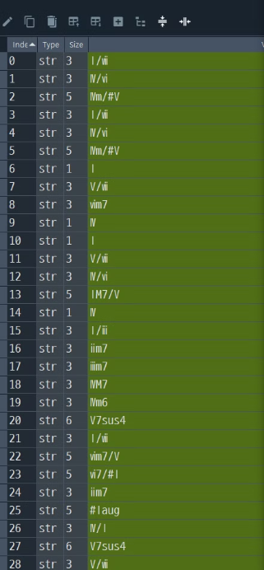
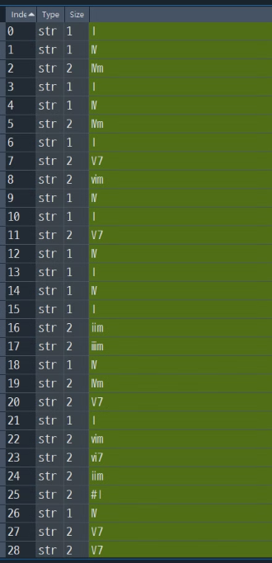
코드 패턴을 위한 단일화
코드 진행의 3요소
코드의 3요소인
토닉(Tonic)
서브도미넌트(Subdominant)
도미넌트(Dominant)
세 가지 포인트 가장 높은 우선 순위로 텐션을 가장 낮은 순위로 설정하여 코드의 색깔을 잃지 않게 정제 하였습니다.
Tonic(T) :ⅠM7, Ⅲm7, Ⅵm7
Sub-Dominant(SD) :ⅣM7, Ⅱm7
Dominant(D) : Ⅴ7, Ⅶm7♭5

Slide 14
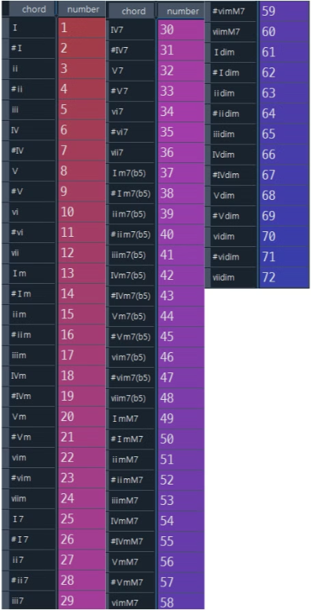
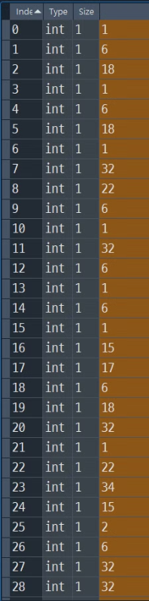
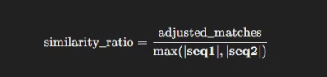
유사도 위해 토큰화
데이터를 토큰화
기존의 데이터를 토큰화를 시켜서
유사성 계산
가중치 계산
매치 및 가중치 합
조정된 매치 가중치 adjusted_matches=matches×order_weight
최종적으로 유사성 비율:

Slide 15
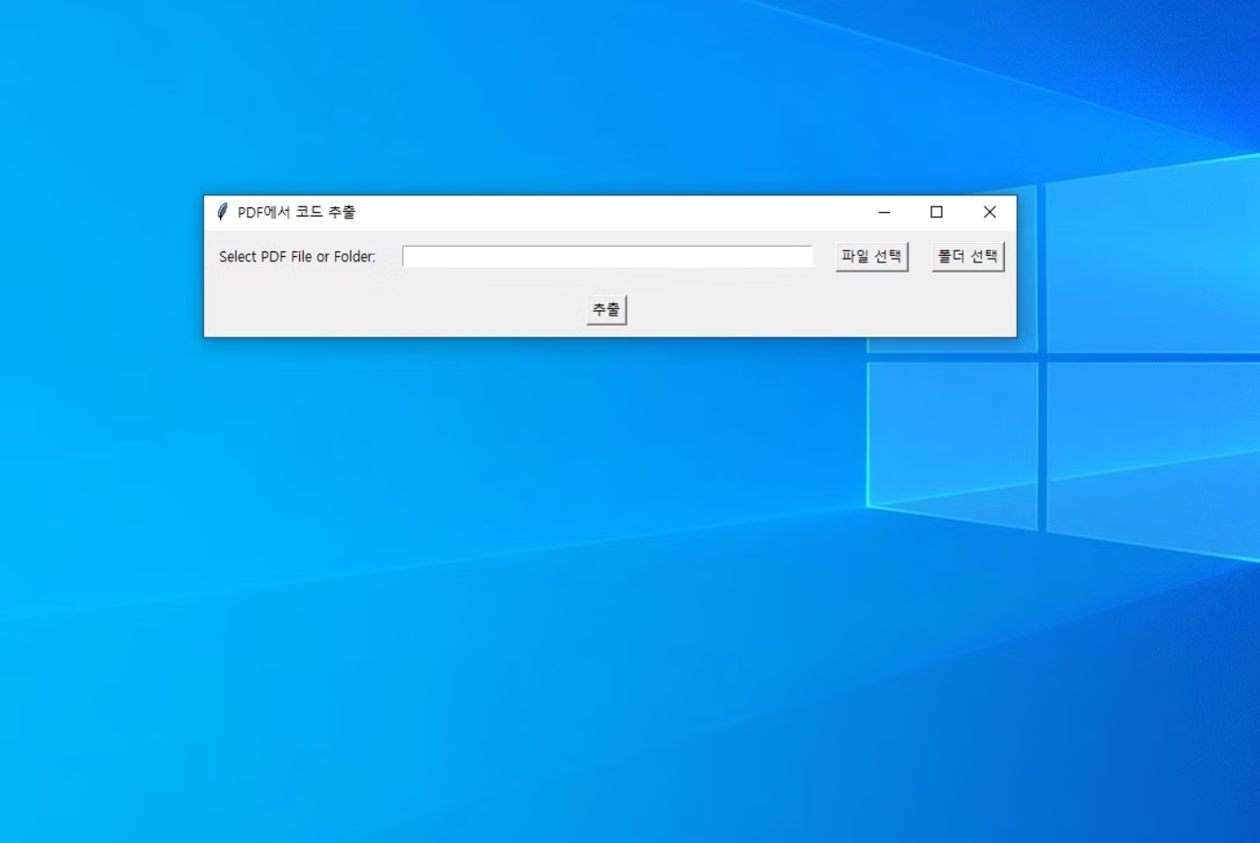

Slide 16
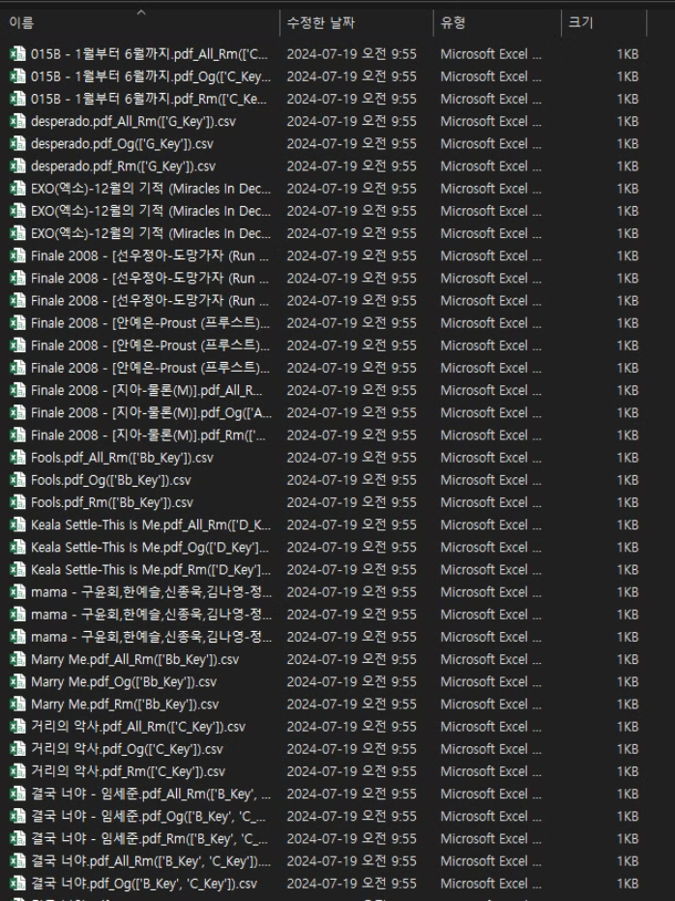

Slide 17
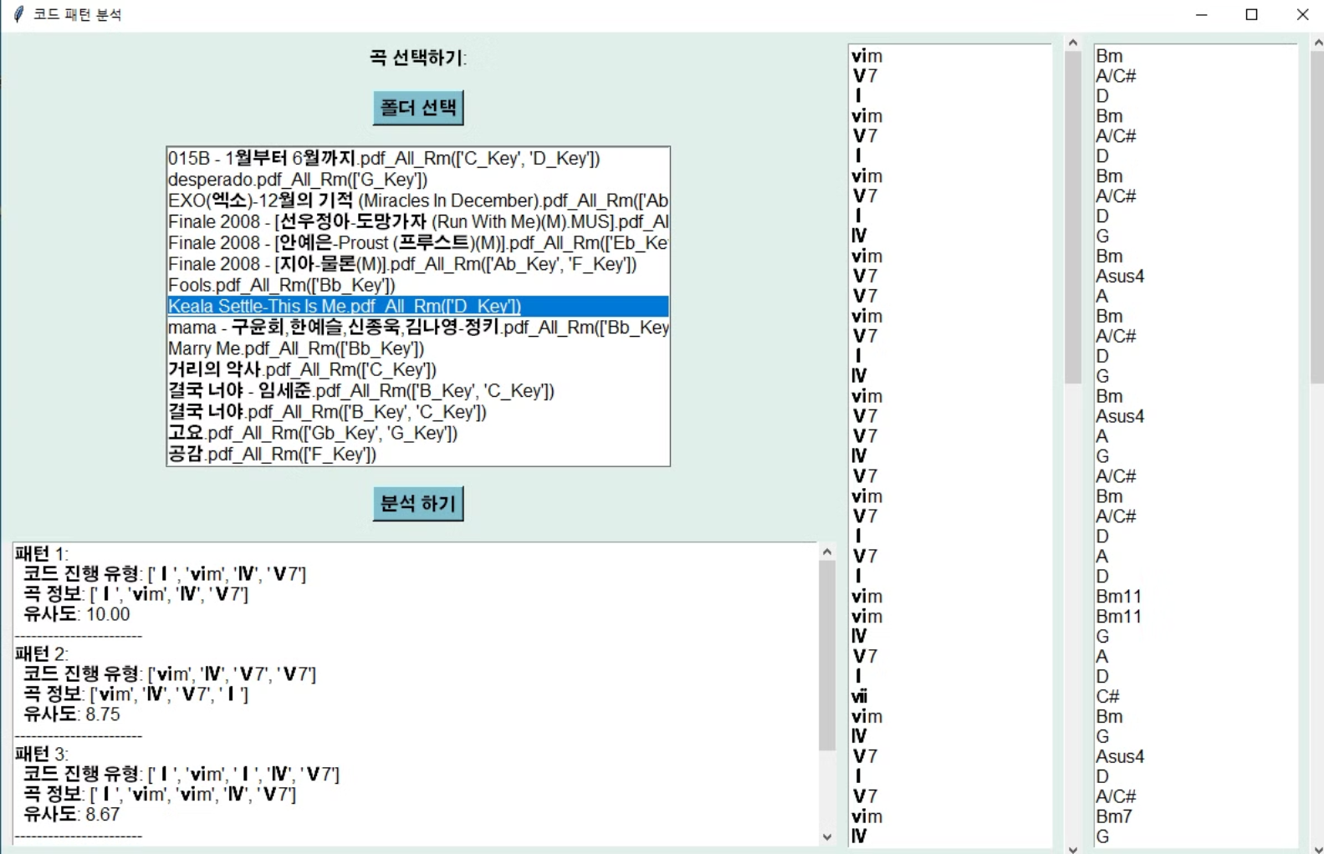

Slide 18
프로젝트 수행 경과
PDF 데이터 추출
코드 생성 알고리즘
코드 진행 파악
UI 구현
PDF 파일에서 악보 이미지를 성공적으로 추출하였습니다.
추출된 악보 데이터를 분석하여 코드 진행을 파악하는 알고리즘을 개발하였습니다.
데이터에서 코드 진행을 얻은 뒤 여러 데이터와 확인해서 코드 진행 수집
사용자가 쉽게 데이터를 얻을 수 있도록 개발 하였습니다.
개선 사항으로는 반복을 통해 버그 색출과 정교화를 진행 할 예정 입니다.
현재 정확도와 효율성을 향상 시키기 위한 작업을 진행 중입니다.
더 많은 데이터를 수집하여 최소한의 진행을 파악하는게 목표 입니다.
현재 UI에 기능과 시각화에 더 추가 계획할 예정입니다.

Slide 19

자체 평가 의견
필요성
PDF to Music_chord을 통해 더 많은 곡 들을 빠른 시간 안에 분석하고 데이터를 축적하여 시대별 트랜드와 아이디어에 도움을 주어 작곡에 많은 도움을 줄 수 있을 것이라고 생각합니다.
보완할 점
여러 반복을 통해 오류를 수정하고 최적화를 진행 시켜 사용자가 더 쾌적한 이용이 가능하게 노력 할 것입니다.
배우고 느낀 점
기존에 알고 있던 지식을 프로그래밍 시키기 위해 목표를 설정하고 진행 방향을 세워보며 어떤 점을 신경 써야 되는지 어떻게 만들어야 효율적인지 그리고 여러 가지 방법으로 문제를 바라보고 생각하며 다양한 접근 방법과 문제 해결을 배웠습니다.

Slide 20





프로젝트 결과 요약
PDF 데이터 추출
PDF 파일에서 악보 정보를 성공적으로 추출하였습니다.
음악 코드 생성
추출된 악보 데이터를 분석하여 음악 코드로 변환하였습니다.
코드 토큰화를 통한 유사도 측정
곡에서 사용한 코드 진행을 파악하여 여러 데이터를 알 수 있습니다.
사용자 친화적 UI
사용자가 쉽게 데이터를 얻을 수 있게 인터페이스를 구현하였습니다.

Slide 21





향후 발전 방향
정확성 향상
코드 진행 추천
Key 전조
서비스 화
다양한 악보 형식에 대한 인식 능력을 향상 시키고 코드 생성 알고리즘을 개선하겠습니다.
여러 곡 들의 데이터를 기반으로 원하는 장르에 맞춰 코드 진해을 추천하는 기능 추가
현재 Key에서 원하는 키로 코드를 변환하는 기능도 추가
서비스 화를 진행 시켜서 여러 데이터와 피드백을 바탕으로 더 다양한 서비스 발전

